Slide 1
Словарь произведений А.С.Пушкина Том 2. В-Д
Подготовила учитель русского языка и литературы МОУ «Райсемёновская СОШ»
В.Н.Вислоусова

Slide 2
Выберите букву

Slide 3
Выберите слово
Вакх, вакханка | Веспер | Вист и бостон | Вольтер
Великопольский И.Е. | Видок | Вития | Воронцов М.С.
Венера | Виждь | Влахи | Вордсворт
Вериги | Вила | Воитель поседелый | Вульф А.Н.
Вертоград | Виргилий | Волконская З.А. | Выя

Slide 4
Выберите слово
Гайдуки | Гезиод | Горний
Галл | Гефест | Горчаков А.М.
Гальяни | Гименей | Град Константина
«Гамлет» | Глагол | Графов
Ганнибал А.П. | Глинка Ф.Н. | Грации
Гвадалквивир | Гнедич Н.И.

Slide 5
Выберите слово
Давыдов В.Л. | Дельвиг А.А. | Дискобол
Далмат | Дельфийский идол | Дол
Данте | Денница | Долгорукий Я.Ф.
Деист | Десница | Долиман
Делибаш | Дидерот | Доу

Slide 6
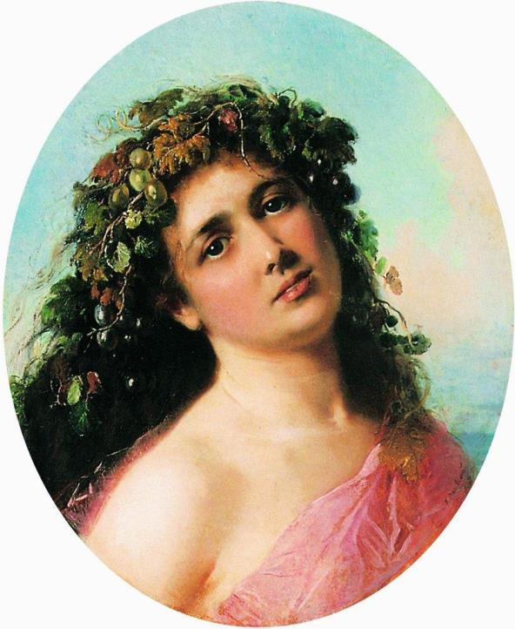
Вакх, вакханка
Вакх (Бакх, Бахус, Дионис) – в греческой мифологии бог вина, виноделия и веселья.
Вакханка – жрица бога Вакха.

Slide 7
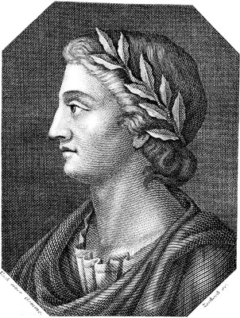
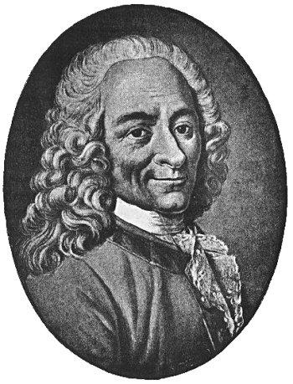
Великопольский И.Е.
(1797-1868) – малоизвестный поэт, автор книги «К Эрасту (сатира на игроков).
Виргилий
Виргилий, Публий-Марон (70-19гг. до нашей эры) – знаменитый древнеримский поэт, автор поэмы «Энеида».
Вольтер
Вольтер, Мари Франсуа Аруэ (1694-1778) – знаменитый французский писатель, просветитель, философ, непримиримый враг церкви.

Slide 8
Венера
- в римской мифологии богиня любви.
Веспер
- «Вечерняя звезда» - планета Венера.
Вила
- русалка в сербских поверьях.
Влахи
- сербское племя

Slide 9
Вериги
- тяжёлые железные цепи.
Вертоград
- сад.
Виждь
- смотри.
Вития
- оратор.
Выя
- шея.

Slide 10
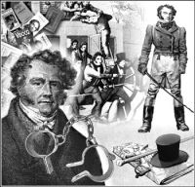
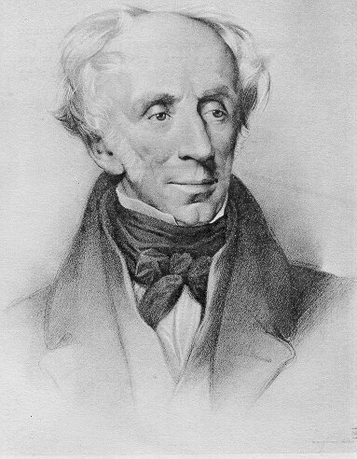
Видок
- известный французский сыщик, бывший уголовный преступник.
Вордсворт
Вильям (1770-1850) – английский поэт.

Slide 11
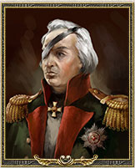
Вист и бостон
- карточные игры.
Воитель поседелый
- имеется в виду главнокомандующий русскими армиями фельмаршал М.И.Кутузов.

Slide 12
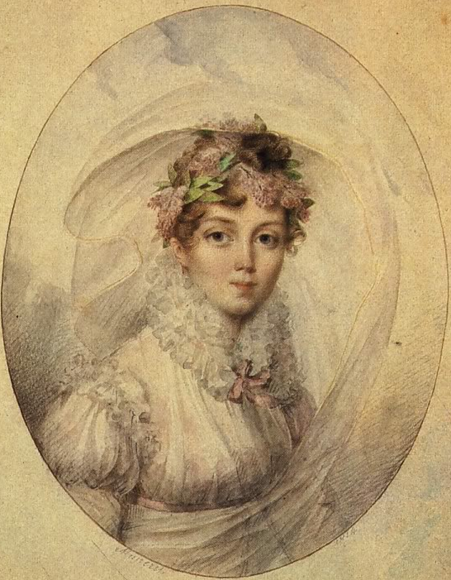
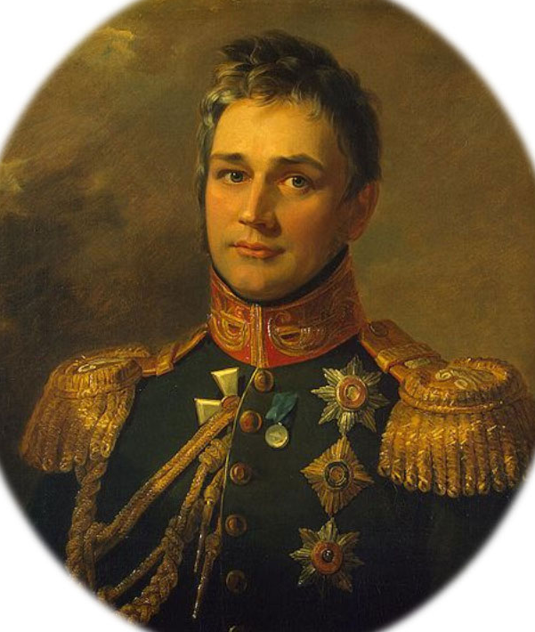
Волконская З.А.
Зинаида Александровна (1792-1862) – поэтесса, композитор, певица. В её литературном салоне бывал Пушкин.
Воронцов М.С.
Михаил Семёнович (1782-1856) – новороссийский генерал-губернатор, начальник Пушкина в период его службы в Одессе. По настоянию Воронцова, враждебно относившегося к Пушкину, поэт был уволен со службы в 1824 году и выслан на жительство в село Михайловское.
Вульф А.Н.
(1805-1881) – сын соседки Пушкина П.А.Осиповой, жившей в Михайловском.

Slide 13
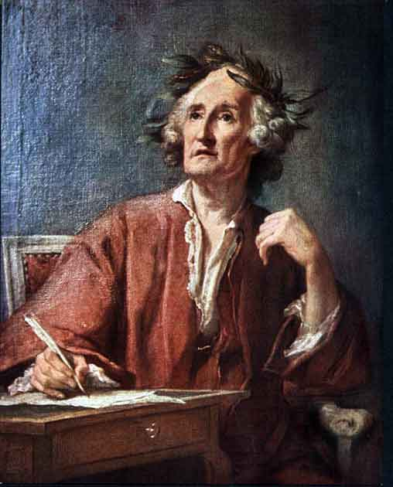
Гайдуки
- у южных славян - люди, уходившие в горы и леса и собиравшие там отряды для борьбы с турками, любимые герои южнославянских былин и сказаний.
Галл
- житель древней Галлии, ныне Франции, - француз. Возвышенный галл – по мнению исследователей – Пушкин имеет в виду французского революционного поэта Э.Лебрена

Slide 14
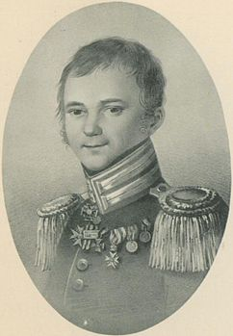
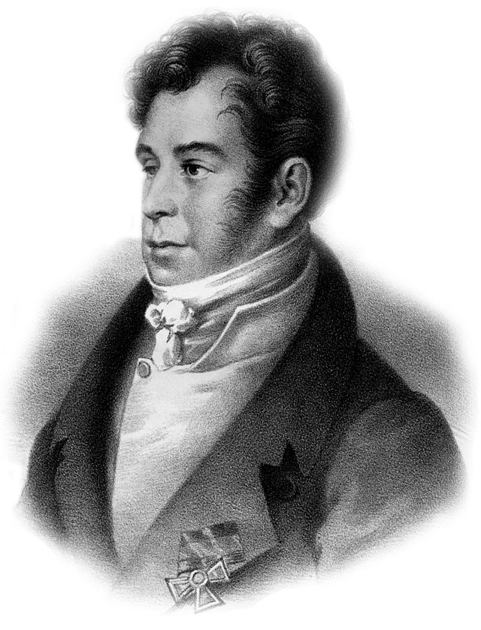
Гальяни
(1728-1787) – аббат, итальянский экономист и писатель.
Гезиод
(VIII в. до нашей эры) – древнегреческий поэт.
Глинка Ф.Н.
Фёдор Николаевич (1786-1880) – поэт и публицист, бывший одно время в дружеских отношениях с Пушкиным.
Гнедич Н.И.
Николай Иванович (1784-1833) – поэт, переводчик «Илиады» Гомера.

Slide 15
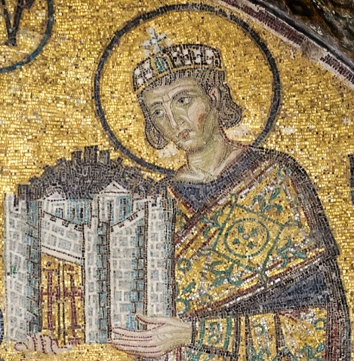
Гвадалквивир
- река в Испании.
Глагол
- слово
Горний
- небесный
Град Константина
Константин Великий приносит Город в дар Богородице
- Константинополь

Slide 16
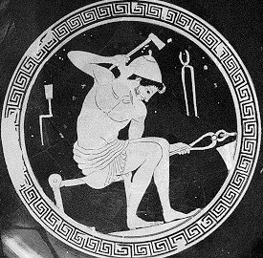
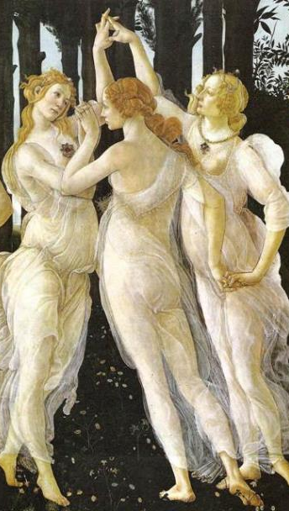
Гефест
(Лемносский бог) – в древнегреческой мифологии сын Зевса, бог огня. За непослушание Зевсу был лишён власти и стал искусным кузнецом.
Гименей
- в греческой мифологии бог брака.
Грации
- в древнеримской мифологии три сестры-богини, олицетворение красоты и изящества.

Slide 17
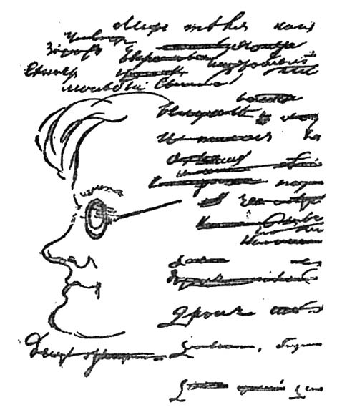
«Гамлет»
- одна из наиболее известных трагедий Шекспира
Ганнибал А.П.
(Ибрагим) (1697-1781) – прадед Пушкина по матери
Горчаков А.М.
(1797-1883) – лицейский товарищ Пушкина. После лицея пути их разошлись. В 1856-1882гг. Горчаков был министром иностранных дел.
Графов
- имеется в виду бездарный стихотворец, приверженец устарелых форм отжившей поэзии XVIII в. граф Д.И.Хвостов (1757-1835).

Slide 18
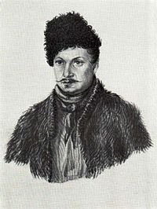
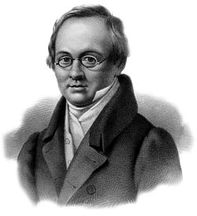
Давыдов В.Л.
Василий Львович (1792-1855) – декабрист, видный член Южного общества. Пушкин встречался с ним в имении его брата А.Л.Давыдова Каменке, где собирались члены Южного тайного общества декабристов.
Дельвиг А.А.
Антон Антонович (1798-1831) – поэт, лицейский друг Пушкина.

Slide 19
Далмат
- житель Далмации (историческая область на северо-западе Балканского полуострова, на побережье Адриатического моря, на территории современных Хорватии и Черногории.
Деист
- сторонник деизма, религиозно-философского учения, отвергавшего церковные обряды, но признававшего существование бога как творца мира.
Делибаш
- лихой наездник, сорви-голова.

Slide 20
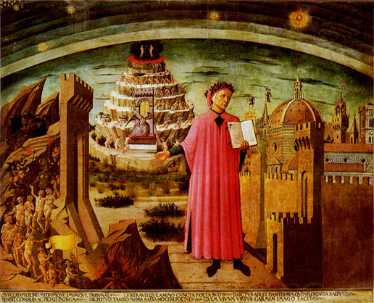
Данте
Алигьери (1265-1321) – великий итальянский поэт, автор знаменитой поэмы «Божественная комедия»
Данте изображён держащим копию Божественной комедии рядом со входом в Ад, семью террасами Горы Чистилища, городом Флоренция и сферами Неба вверху, на фреске Доменико ди Микелино.

Slide 21
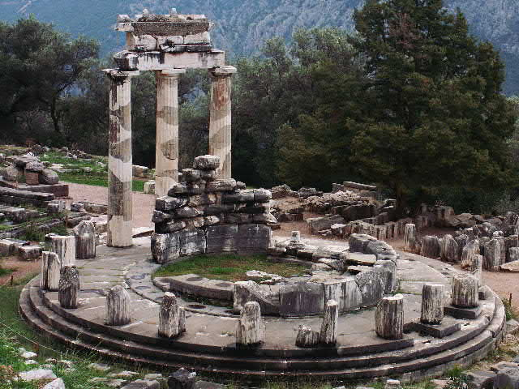
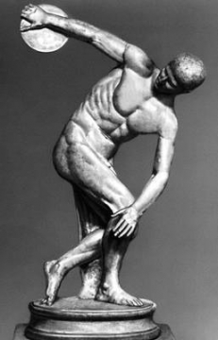
Дельфийский идол
- Аполлон. Дельфы – город в древней Греции, у подножья Парнаса, где находился знаменитый храм Аполлона.
Дискобол
- знаменитая статуя метателя диска древнегреческого скульптора Мирона

Slide 22
Денница
АЛЕКСАНДР ПУШКИН: "Казаки отступали медленно; турки наезжали.. Их высокие чалмы, красивые долиманы и блестящая сбруя коней составляли резкую противоположность с синими мундирами и простою сбруей казаков." (Путешествие в Арзрум)
- утренняя заря.
Десница
- правая рука.
Дол
- земля.
Долиман
- турецкая длиннополая одежда

Slide 23
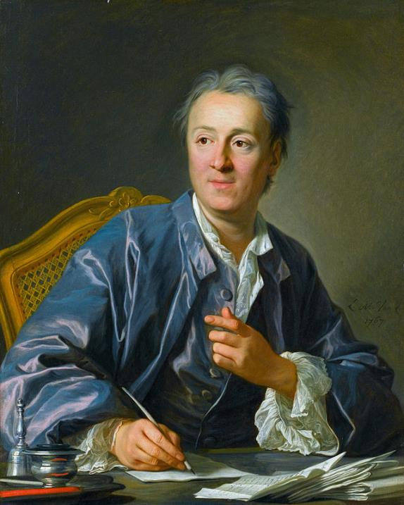
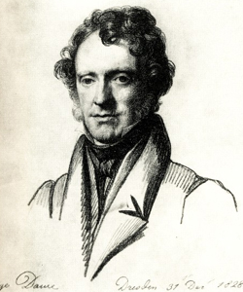
Дидерот
- Дидро Дени (1713-1784) – французский писатель и философ-материалист.
Доу
- английский художник XIX века.

Slide 24
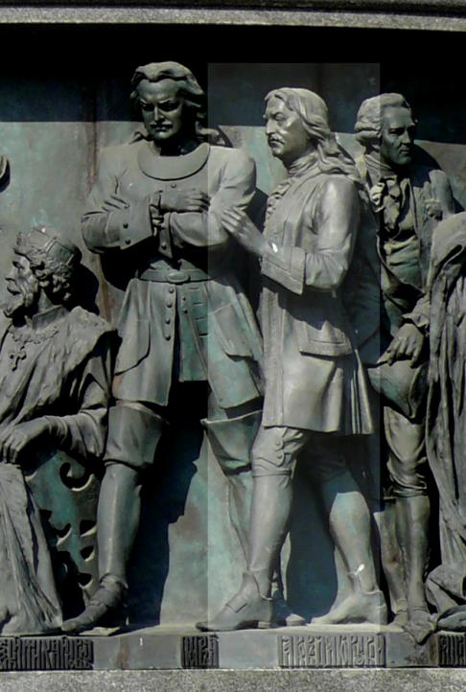
Долгорукий Я.Ф.
Яков Фёдорович - государственный деятель эпохи Петра I, считавшийся неподкупным и честным человеком, смелым в обращении с царём. Он неизменно руководствовался правилом: «Царю правда лучший слуга. Служить — так не картавить; картавить — так не служить».
Я. Ф. Долгоруков на Памятнике «1000-летие России»

